Slide 1
内核模式下的文件操作
文件创建
文件的打开
读写文件属性
文件写操作
文件读操作
主讲:masm6432

Slide 2

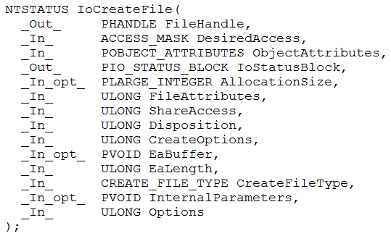
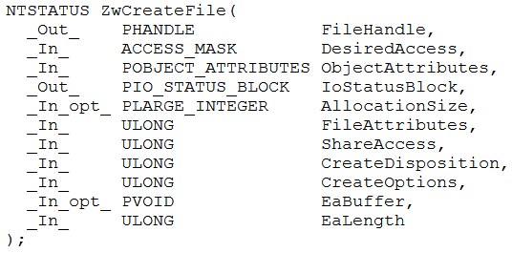

文件创建
文件

Slide 3
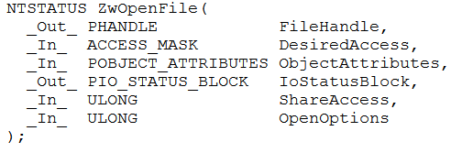
文件打开

Slide 4


读写文件属性

Slide 5
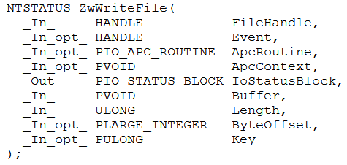
文件写操作

Slide 6
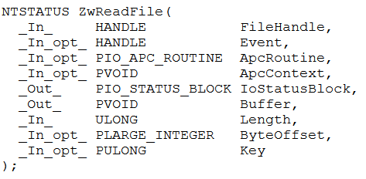
文件读操作

